Slide 1
Эволюция Советской маркетинговой мысли: от Марксизма к маркетингу, период 1961-1991
Скоробогатых И.И., к.э.н., доцент кафедры маркетинга РЭА им.Г.В.Плеханова,
Главный редактор журнала «Маркетинг и маркетинговые исследования» ИДГ

Slide 2
Первое исследование маркетинговой мысли в СССР
Профессор Карен Френсис Фокс (Ph.D)- Инициатор и активный член исследовательской группы,– профессор кафедры маркетинга университета Санта-Клара (Калифорния – США)
Ольга В.Сагинова – к.э.н., профессор кафедры рекламы, декан магистратуры РЭА им.Г.В.Плеханова
Ирина И.Скоробогатых – к.э.н., доцент кафедры маркетинга РЭА им.Г.В.Плеханова, главный редактор журнала «Маркетинг и маркетинговые исследования» ИДГ

Slide 3
История исследования советской маркетинговой мысли
1998г. – встреча в С.Петербурге К.Фокс. О.Сагиновой и И.Скоробогатых
Вопрос: Если маркетинга в СССР не существовало, то кто в настоящее время преподает маркетинг в российских вузах?
2001 год – три статьи в журнале «Маркетинг и маркетинговые исследования» под общей рубрикой «Становление маркетинга в России»: Анализ тем и направлений исследований в области маркетинга, Кто преподает маркетинг в Российских вузах, Анализ публикаций по маркетингу.
Двуязычный международный коллектив авторов исследования, ссылки на раннесоветские публикации по маркетингу, беседы с учеными внесшими вклад в становление и развитие маркетинга в СССР и России.

Slide 4
Ключевые слова
Карл Маркс,
Николай Смеляков,
Хельсинское совещание по безопасности и сотрудничеству в Европе (июль 1975),
Секция маркетинга при Торгово-Промышленной палате СССР (февраль 1976)
Филип Котлер
Борис Соловьев,
Игорь Кретов,

Slide 5
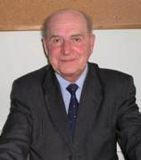
Интервью с основоположниками российского маркетинга
Игорь Кретов. К.э.н., профессор кафедры менджмента и маркетинга ВАВТ
Борис Соловьев
Д.э.н., профессор,
Основатель и ныне
Зав.кафедрой маркетинга
РЭА им.Г.В.Плеханова

Slide 6
Почему 1961 -1991?
Начало понимания того, что государственные предприятия должны выпускать продукцию, пользующуюся потребительским спросом
Первые исследования (дипломные работы, диссертации, книги по изучению потребительского спроса)
Создание первых научно-исследовательских институтов изучения спроса на внутреннем рынке: ВНИИКС – 1964, ВНИИЭТ систем- 1966, Центр Научной организации труда управления МТ РСФСР
Реформы А.Н. Косыгина (первые попытки децентрализации управления народным хозяйством, внедрения ответственности директоров, первые попытки хозрасчета)

Slide 7
Факторы, повлиявшие на советские маркетинговую теорию и практику
Фактор | Следствие
Государственная поддержка (в особенности реформы А.Н.Косыгина) способствовали повышению прибыльности советских предприятий | Развитие НИИ изучения и оценки спроса и улучшения центрального планирования
Международная торговля. Подписание СССР Хельсинских соглашения по маркетингу | Создание секции маркетинга, публикация и ограниченное распространение информации по маркетингу на русском языке
Централизованный характер советской экономики, концентрация экономистов в министерствах и московских НИИ | Объединение лучших специалистов, интересующихся новейшими идеями в изучения спроса и маркетинга – впоследствии родоначальников маркетинговой мысли
Более широкий доступ к публикациям по маркетингу на иностранных языках и в русском переводе | Распространение маркетинговых знаний внутри и за пределами Министерства внешней торговли

Slide 8
Секция маркетинга в ТПП СССР (февраль 1976)
Николай Смеляков
Георгий Абрамишвили
Петр Завьялов

Slide 9
Николай Смеляков (1911-1995)
Инженер по образованию
1959-1960 – глава советской торговой миссии в США (Нью-Йорк)
Зам.министра внешней торговли (1957-1986)
Автор популярной книги «Деловая Америка»(1969)
Инициатор подготовки и публикации первого сборника переводных статей «Маркетинг» под ред. Д.И.Костюхина, М.Прогресс, 1974
Советник Л.И.Брежнева на Хельсинском Совещании по безопасности и сотрудничеству в Европе (июль 1975)
Инициатор и консультант секции маркетинга (февраль 1976)

Slide 10
Петр Завьялов (1927-1995)
Диплом МГИМО
Доктор экономических наук, профессор. Диссертация на тему: «Сотрудничество на международных рынках»
Первый председатель секции маркетинга при ТПП СССР
Автор (в соавторстве с В.Е.Демидовым) книги «Маркетинг, формула успеха». М.: Международные отношения. 1990

Slide 11
Геогий Абрамишвили (1938-1995)
Диплом МГУ (политическая экономия)
Кандидатская степень по политэкономии (марксизм-ленинизм)
Докторская диссертация на тему: «Маркетинг во внешней торговле»
Преподаватель МГИМО МИД (зам. Председателя совета секции маркетинга)
Автор книги «Потребительский спрос» М.: Экономика, 1974
Редактор первого советского издания книги Ф.Котлера «Управление маркетингом». М.: Экономика (1980)

Slide 12
Организаторы и первые члены Совета секции маркетинга, 1976
Завьялов Петр Степанович | Председатель | Руководитель секции, ВНИКИ
Петров Владлен Сергеевич | Зам.председателя | Начальник отдела международных отношений ТПП СССР
Соловьев Борис Александрович | Зам.председателя | Зам.директора ВНИИКС
Абрамишвили Георгий Георгиевич | Зам.председателя | Доцент МГИМО
Гальцев Владислав Ильич | Член Совета | Эксперт Внешторгрекламы
Кремнев Юрий Георгиевич | Член Совета | Эксперт Министерства Внешней торговли
Кретов Игорь Иванович | Член Совета | Эксперт Энергомашэкспорта
Куртова Ефалия Дмитриевна | Член Совета | Государственный комитет по внешнеэкономическим связям
Храмцов Борис Александрович | Ученый секретарь секции маркетинга | Консультант ТПП

Slide 13
Секция маркетинга при ТПП СССР
Способствовала публикации и распространению маркетинговых знаний
18 сборников (с 1977 до 1990)
Переводные и собственные статьи членов секции, практиков и ученых, интересующихся маркетинговыми проблемами
Начало разработки государственного образовательного стандарта подготовки маркетологов

Slide 14
Зарубежные исследователи советской маркетинговой мысли
Маршал Голдман (1963)
Томас Грир (1973)
Роджер Скерски (1983) – в книге, найденной нами в архивах университета Санта Клары проанализировал системы оптовой и розничной торговли в СССР, в том числе и систему рекламирования товаров в предприятиях розничной торговли.
Джон Фелкнер (1966) уловил некоторые попытки внедрения элементов общей системы маркетинга в советской торговле и производстве товаров, ориентированных на реальные потребительские нужды, что, на его взгляд, свидетельствовало об изменении официальной советской идеологии.

Slide 15
Ф. Котлер в СССР. Нерасказанная история, сюрпризы!
Маркетинг и исследователи маркетинга в СССР
Советские исследователи знали Котлера (перевод 3-го издания Marketing Management на русский язык и публикация в издательстве Экономика, 1980)
Самое короткое издание из всех имеющихся переводов книг Котлера в мире! Marketing Management—223 страницы (в оригинале около 600!)
Представление 2.5 элементов из 4 «P»s
Ф.Котлер был последним, кто узнал о публикации этого издания

Slide 16
История публикации перевода
Основные герои, повлиявшие на перевод и публикацию книги
Процесс выбора книги
Влияние Главлита на перевод и публикацию
Процесс перевода
Предисловие и постраничные комментарии редактора (Г.Г.Абрамишвили)
Тираж 12,000 экземпляров был немедленно распродан на всей территории СССР

Slide 17
Тираж и распространение книги
Только 12,000 экземпляров, только одно издание
Распространение по всей территории СССР

Slide 18
Постраничный сравнительный анализ Советского и Comparisons US изданий

Slide 19
Игорь И.Кретов один из переводчиков первого издания книги Ф.Котлера «Управление маркетингом»
Игорь Кретов и Карен Фокс, 12/2004
Игорь Кретов и Ирина Скоробогатых, 12/2004

Slide 20
Более поздние публикации Ф.Котлера на русском языке
Основы маркетинга [Marketing Essentials] впервые опубликовано на русском языке издательством Прогресс в 1990, стало настольной книгой для многих маркетологов (тем самым вызвав непререкаемый авторитет Ф.Котлера в СССР и позже в России). Позднее была много раз переиздана в разных издательствах
Сегодня многие книги Ф.Котлера переводятся и издаются в России в течение ГОДА!

Slide 21
Создание Российской Ассоциации маркетинга и кафедр маркетинга
1989 – кафедра маркетинга РЭА им.Г.В.Плеханова (Проф.Соловьев Б.А.)
1990 – кафедра маркетинга ВАВТ (проф.Кретов И.И.)
Российская Ассоциация маркетинга (1990) (президент – профессор А.А.Браверман) – продолжатель идей и инициатив секции маркетинга

Slide 22
Первый приезд Ф.Котлера в Россию, Сентябрь 1998
Почетный спикер 2-й ежегодной международной конференции Российской Ассоциации маркетинга. Презентация на тему: «Развитие маркетинга в 21 веке»
Участие в конференции двух членов исследовательской команды…
Ольги В.Сагиновой, Ирины И.Скоробогытх

Slide 23
Ф.Котлер в Москве в 2003 году

Slide 24
Невероятно, но Факт
Родители Ф.Котлера родились на территории Российской Империи (в настоящее время – Украина) (отец – уроженец города Нежин, мать – г. Бердичев)
Мать и отец Ф.Котлера эмигрировали в США в 1917, сначала в Нью-Йорк, затем в Чикаго, где и встретились и поженились.

Slide 25
Бердичев и Нежин В настоящее время - Украина

Slide 26
Влияние Ф.Котлера на развитие маркетинга в Мире и в России
Рожденный в Америке сын двух российских эмигрантов приобрел необычайную популярность в стране, которую покинули его родители
Переводы книг Ф.Котлера стали неоценимым источником теории маркетинга среди российских студентов, практиков и ученых -маркетологов, а также стали настольными книгами для многих молодых российских бизнесменов.

Slide 27
От Марксизма до Ф.Котлера
From Marxizm to Kotlerizm

Slide 28
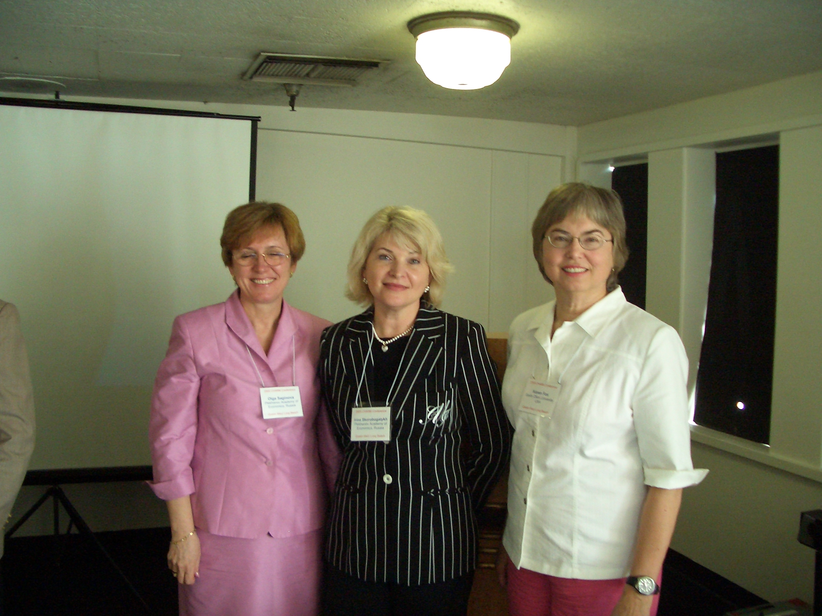
Презентация исследования на конференции Исследователей маркетинга (апрель 2005 0 г. Лонг Бич (США)

Slide 29
Публикация статьи в журнале “Marketing Theory”
сентябрь 2005

